Slide 1

微博架构与平台安全
演讲者 @TimYang

Slide 2
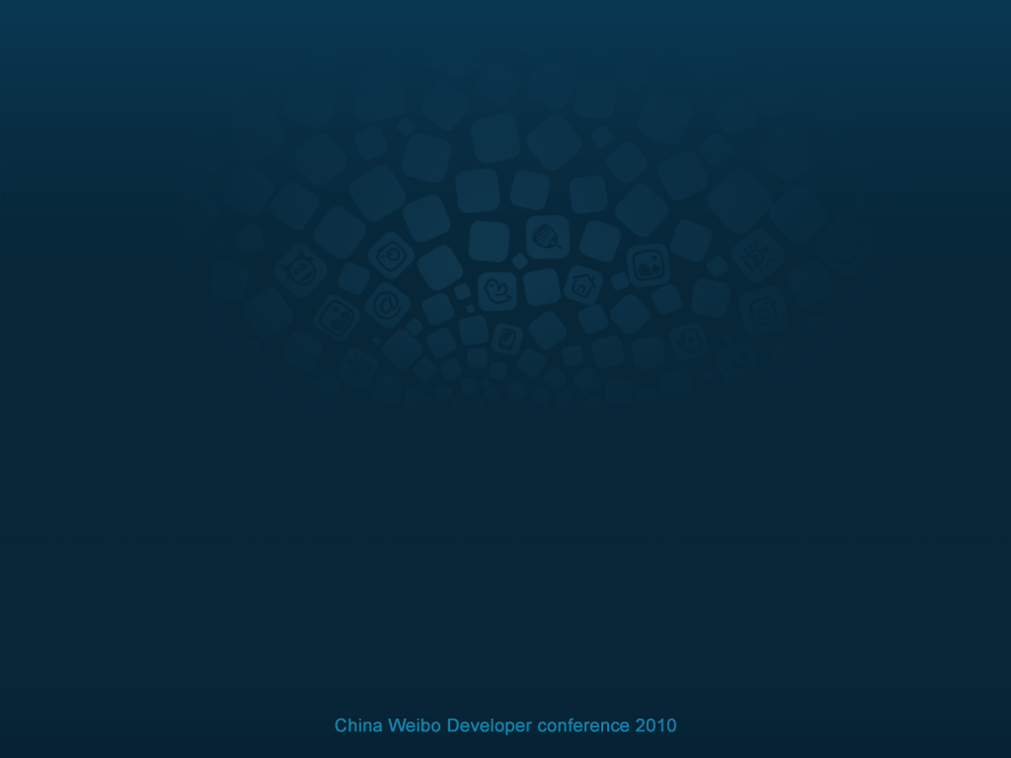
微博架构发展

Slide 3
  新浪微博从 0 ~ 50,000,000 用户
  技术架构经历了 3 个阶段

Slide 4
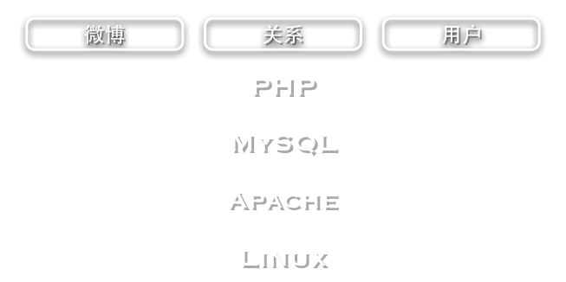
第 1 版
Notes:
1 week

Slide 5
技术特点
微博本质是解决发表/订阅问题
第 1 版采用推消息模式，将发表/订阅简化成 insert / select 问题

Slide 6
技术细节
典型 LAMP 架构
MySQL：单库单表, MyISAM
  MPSS (Multi-Port Single Server)
Notes:
MPSS 大系统普遍原则
一台服务器多个小的服务，而不是一台服务器一个大服务
最高层次，虚拟化

Slide 7
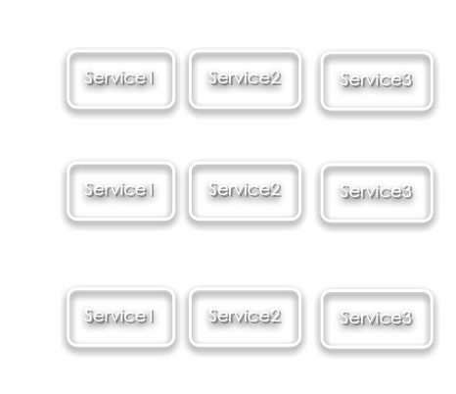
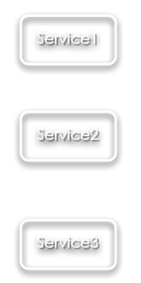
Notes:
MPSS 大系统普遍原则
一台服务器多个小的服务，而不是一台服务器一个大服务
最高层次，虚拟化

Slide 8
快速成长
用户快速增长
出现发表延迟现象，尤其是明星用户

Slide 9
架构演变
分发推送是造成发表延迟首因
  模式改进
数据规模增大也带来一定延迟
  规模增大：数据拆分
  锁表问题：更改引擎
  发表过慢：异步方式
Notes:
锁表：同时评论，加关注增多

Slide 10

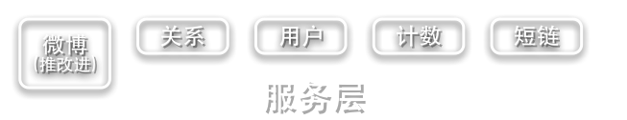
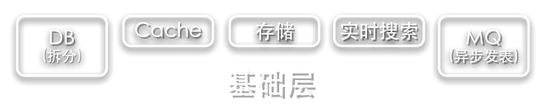
第 2 版

Slide 11
投递模式优化
推模式改进，不需要推送到所有用户
存储及发表峰值压力减轻
投递延迟减小

Slide 12
数据拆分
优先按时间维度拆分
内容和索引分开存放
内容使用 key-value 方式存储 (NoSQL)
索引由于分页访问，拆分有挑战
Notes:
解决方法：
1. 合并所有表(不是最佳)
2. 二次索引，

Slide 13
异步处理
发表异步化
发表速度及可靠性得到提高
使用 MemcacheQ
  增加 stats queue，适合大规模运维
Notes:
异步原因：发表需要入库，索引，统计，后台，计数等，周期较长

Slide 14
技术细节
InnoDB 引进，避免锁表烦恼
PHP 中 libmemcached 代替 memcache
  在高并发下稳定性极大提高
Notes:
todo: 改进思路，增加伪代码

Slide 15
高速发展
系统问题
  单点故障、“雪崩”
  访问速度，国内复杂网络环境
数据压力及峰值
  MySQL 复制延迟、慢查询
  热门事件微博发表量，明星评论及粉丝

Slide 16
如何改进
系统方面
  允许任意模块失败
  静态内容 CDN 加速
数据压力及峰值
  将数据、功能、部署尽可能拆分
  提前容量规划

Slide 17
平台化需求
Web 系统
  有用户行为才有请求
API 系统
  轮询请求
  峰值不明显
  用户行为很难预测

Slide 18
系统规模持续增大
平台化需求
新的架构如何设计？

Slide 19
“Break large complex systems down into many services... google.com search touches 100s of services (ads, web search, books, news, spelling correction...)”
- Jeff Dean, Google Fellow

Slide 20
服务化
服务→接口→应用

Slide 21
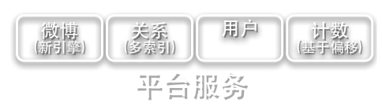
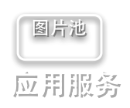
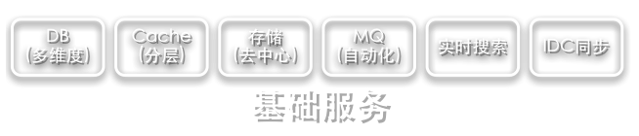
第 3 版

Slide 22
平台服务
平台服务和应用服务分开，模块隔离
新微博引擎，实现 feed cache 分层
关系多维度索引结构，性能极大提高
计数服务改成基于偏移，更高的一致性、低延迟

Slide 23
基础服务
DB 冷热分离等多维度拆分
图片等存储去中心化
动态内容支持多 IDC 同时更新

Slide 24
高性能架构

Slide 25
50,000,000 用户使用新浪微博
最高发表 3,000 条微博 / 秒
姚晨发表一条微博，会被 3,689,713 粉丝读到（11 月 10 日 数据）

Slide 26
问题本质
解决高访问量、海量数据规模下
易于扩展、低延迟
高可用
异地分布能力

Slide 27
每天数十亿次Web及接口请求
请求内容随时变化，结果无法 cache
如何扩展？

Slide 28
思路
去状态，可请求服务单元中任意节点
去中心化，避免单点及瓶颈
可线性扩展，如
  100 万用户，10 台服务器
  1000 万用户，100 台服务器
减少模块耦合

Slide 29
实时性
高性能系统具备低延迟、高实时性
实时性核心是让数据离 CPU 最近，避免磁盘 IO

Slide 30
“CPU 访问 L1 就像从书桌拿一本书，L2 是从书架拿一本书，L3 是从客厅桌子上拿一本书，访问主存就像骑车去社区图书馆拿一本书。”
- 余锋 @ ecug 2010
淘宝网核心系统专家，Erlang技术专家

Slide 31



微博 cache 设计

Slide 32
高可用
好的架构具有高可用性
业界
  Amazon S3: 99.9%
  Amazon EC2: 99.95%
  Facebook: n/a
微博平台 ~ 99.95% (5 小时 / 年)

Slide 33
如何达到
容量规划
  图表
监控及 admission control...
  接口及资源监控, 7x24
  业务回环测试, 监测业务逻辑有效性
  集成测试

Slide 34
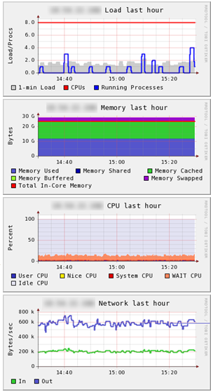
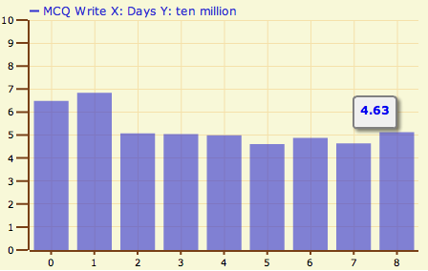
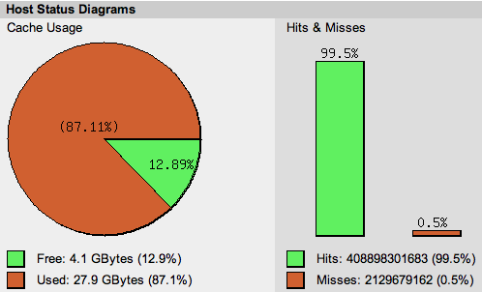
图表
通过图表
了解系统容量

Slide 35
接口监控
curl / 各地请求情况及响应时间
流量异常 / access log
non-200 结果 / 失败率 / exceptions
将监控指标量化
  类似 mysql seconds behind master

Slide 36
“Many services are written to alert operations on failure and to depend upon human intervention for recovery, about 20% of the time they will make mistakes.
Designing for automation.”
- James Hamilton, VP of Amazon

Slide 37
自动化
大规模互联网系统运作需要尽可能自动化
发布及安装
服务启用、停止
故障处理
前提，去状态化，允许单点故障及重启

Slide 38
“System administration at Google usually have 1 week of "on call" duty, and the other 5 weeks are spent making improvements to make the on call portion more optimized, automated, and trouble-free”
- Tom Limoncelli @ Everything Sysadmin
Lumeta Corporation总监，贝尔实验室专家

Slide 39
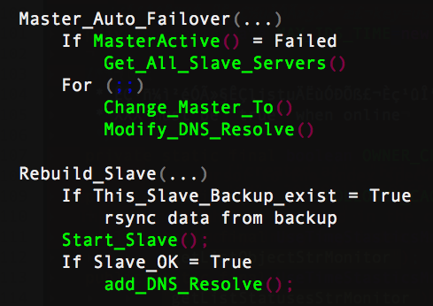
微博系统运转依赖大量自动化工具
工具在持续改进并增加中⋯⋯

Slide 40
高可用性还有异地分布的需求
在国内网络环境下，IDC 灾难、机房检修维护会导致服务中断
用户就近访问可提高速度

Slide 41
静态内容分布采用 CDN 技术，成熟
动态内容分布是业界难点
核心是数据的分布式存储

Slide 42
理想的分布式存储产品
  支持海量规模、可扩展、高性能、低延迟、高可用性
  多机房分布，异地容灾
  调用简单，具备丰富数据库特性

Slide 43
分布式存储
需要解决多对多的数据复制同步
及数据一致性

Slide 44
复制策略
  Master / Slave
    实现简单，master 有单点风险
  Multi-Master
    合并多处写，异步，最终一致性
    需要应用避免冲突
  Paxos：强一致性，延迟大

Slide 45
  Multi-Master
  Web 应用多地区同步的最佳策略
  没有现成成熟的产品

Slide 46
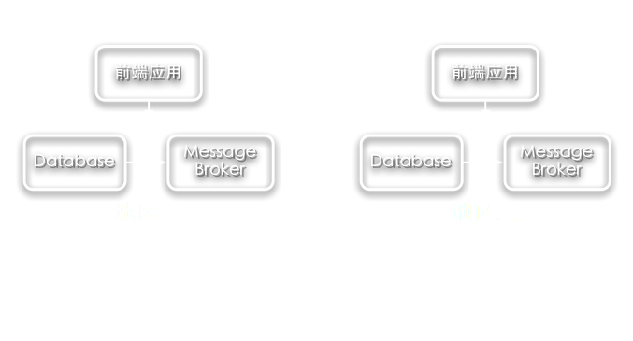
微博方案

Slide 47
  通过消息广播方式将数据多地分布
  类似 Yahoo! Message Broker

Slide 48
  “We use YMB for replication for 2 reasons.
  1. YMB ensure msgs are not lost before they are applied to the db.
  2. YMB is designed for wide-area replication. This isolates individual PNUTS clusters from dealing with update between regions”
  PNUTS: Yahoo!’s Hosted Data Serving Platform

Slide 49
新推送架构

Slide 50
现状
API 大部分请求都是为了获取最新数据
重新思考 Rest API
  大部分调用都是空返回
  大部分时间在处理不必要的询问
  无法实时投递
  存在请求数限制（rate limit）

Slide 51
如何解决
新一代推送接口(Stream API)
采用推送的方式
  有新数据服务器立即推送给调用方
  无数据则不消耗流量
  客户端实现更简单

Slide 52
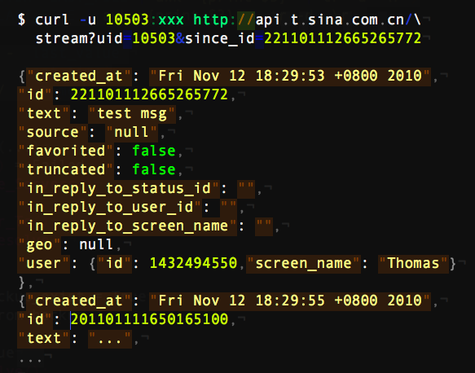

Slide 53
技术特点
低延迟，从发表到客户端接收1秒内完成
高并发长连接服务

Slide 54
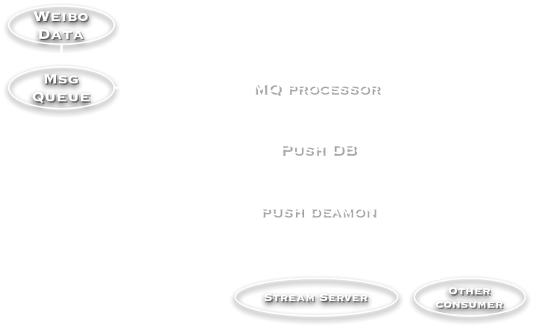
推送架构

Slide 55
为什么先持久化
KISS，Keep It Simple and Stupid
测试表明持久几乎不增加延迟开销
  batch insert
  cursor read

Slide 56
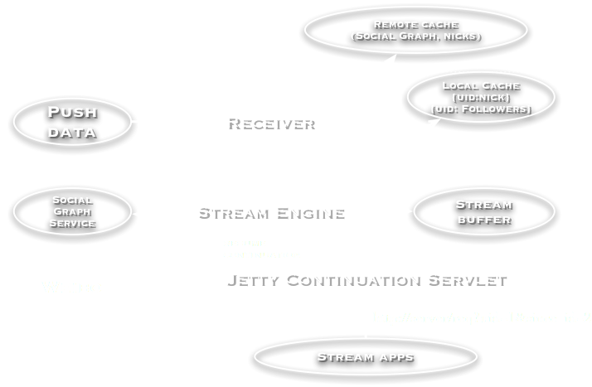
内部细节

Slide 57
Stream Buffer
保存用户最近数据
保存客户端断线重连之间下行数据

Slide 58
平台安全

Slide 59
由于接口开放，需要防范各种恶意行为
  垃圾内容
  垃圾粉丝
  恶意行为

Slide 60
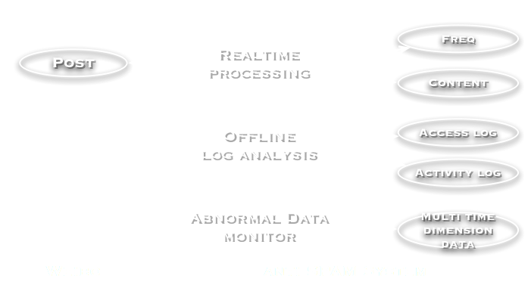
内容安全

Slide 61
微博平台需要
为用户提供安全及良好体验的应用
为开发者营造公平的环境
接口需要清晰的权限控制及安全规则

Slide 62

接口安全
Auth层
  访问需要 AppKey
  需要 OAuth 授权
权限层
  流量控制、权限

Slide 63
架构就是将复杂问题抽象简单并解决

Slide 64
下一代微博架构，期待您的参与
Join us! @TimYang

Slide 65


